Slide 1
Katalog rozproszony
Marcin Kubik
Mikołaj Markiewicz
Krzysztof Opasiak
Jacek Sosnowski

Slide 2
O co w ogóle chodzi?
Pracujemy na wielu różnych komputerach
Mamy różne wersje tych samych plików
Na różnych maszynach mamy różne pliki dodatkowe
Nie chcemy wynajmować przestrzeni na serwerze

Slide 3
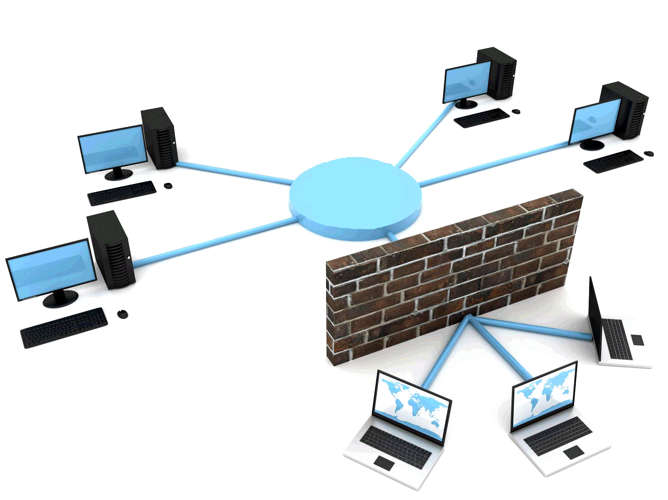
Środowisko pracy
Sieć internet
Obsługa maszyn za NAT
System operacyjny Linux
Maszyny nie muszą być zawsze dostępne

Slide 4

Co to jest alias?
33.88.19.1/praca
192.168.1.1/projekt
122.88.19.1/dokumenty

Slide 5

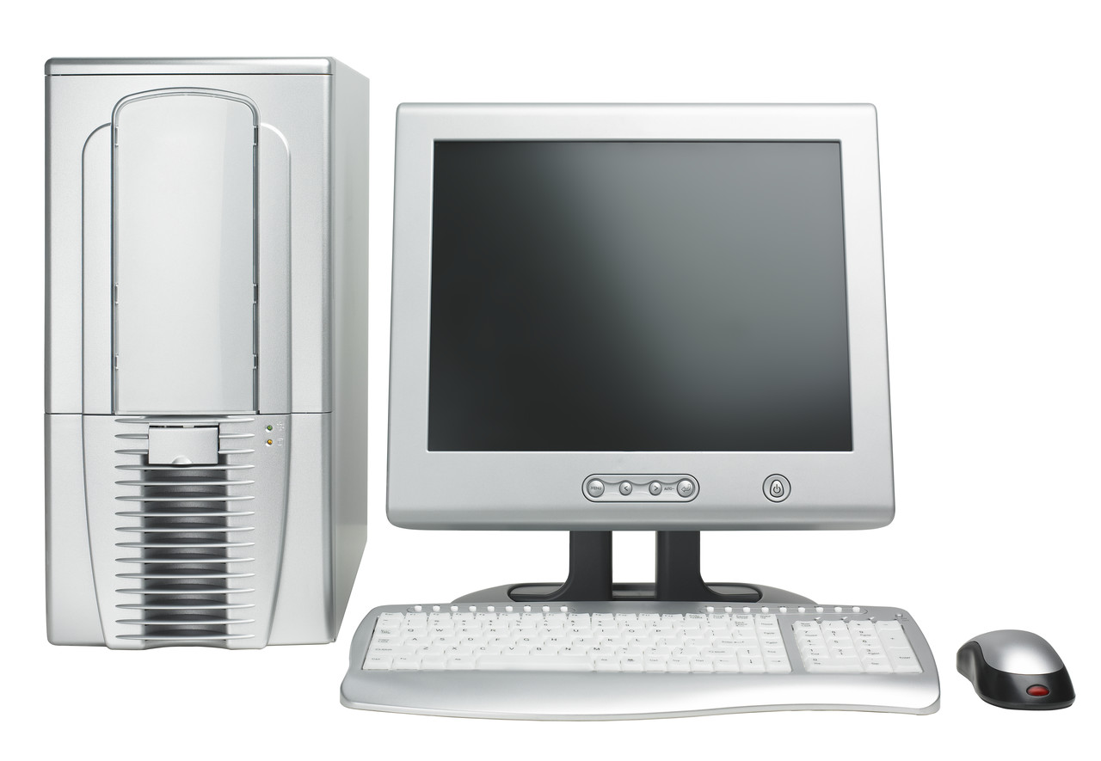
Architektura
System składa się z trzech modułów
  Klient
  Daemon
  Serwer
SERWER
DAEMON
DAEMON
DAEMON
KLIENT

Slide 6
Multicast
DAEMON
DAEMON
SERWER
DAEMON
DAEMON
DAEMON
DAEMON

Slide 7
Zapraszamy na demonstrację naszego programu

